Slide 1
PLANIFICACIÓN PARA EL AUTOAPRENDIZAJE SEMANA N° 26 CLASE VIRTUAL DE QUINTO BÁSICO LENGUAJE 21/09/2020
Colegio Jean Piaget
Mi escuela, un lugar para aprender y crecer en un ambiente saludable

Slide 2
ASIGNATURA /CURSO | LENGUAJE Y COMUNICACIÓN / QUINTO BÁSICO
NOMBRE DEL PROFESOR/A | XIMENA GALLARDO M.
EDUCADORA DIFERENCIAL | ESTRELLA LETELIER
OBJETIVO DE APRENDIZAJE PRIORIZACIÓN NIVEL 1 | OA3Leer y familiarizarse con un amplio repertorio de literatura para aumentar su conocimiento del mundo, desarrollar su imaginación y reconocer su valor social y cultural; por ejemplo: poemas
INDICADORES DE EVALUACIÓN PARA OA | Relacionan aspectos de un texto leído y comentado en clases con otros textos leídos previamente.
CONTENIDO | Estructura Externa de un poema / Leen – comprenden –analizan - comentan –analizan- crean -escriben.
OBJETIVO DE LA CLASE | Leer comprensivamente el poema de José Martí “La rosa blanca”, Y analizar desde su estructura externa y su contenido.
EVALUACIÓN | Ticket de Salida Enviar por correo a Ximena.gallardo@colegio-jeanpiaget.cl o subir de manera digital al termino de la clase.

Slide 3
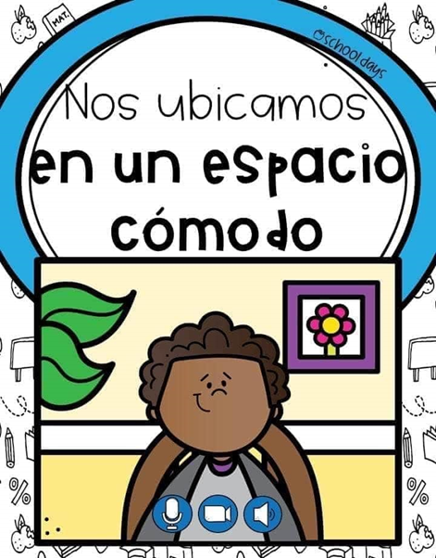

Slide 4
Importante:
Cuándo esté la animación de un lápiz, significa que debes escribir en tu cuaderno
Cuándo esté esta animación de una cámara fotográfica, significa que debes mandar reporte sólo de esa actividad (una foto de la actividad)
Cuándo esté esta animación de un libro, significa que debes trabajar en tu libro de estudio.
Cuándo esté esta animación de un signo de pregunta, significa que debes pensar y analizar, sin escribir en tu cuaderno. Responder de forma oral.

Slide 5
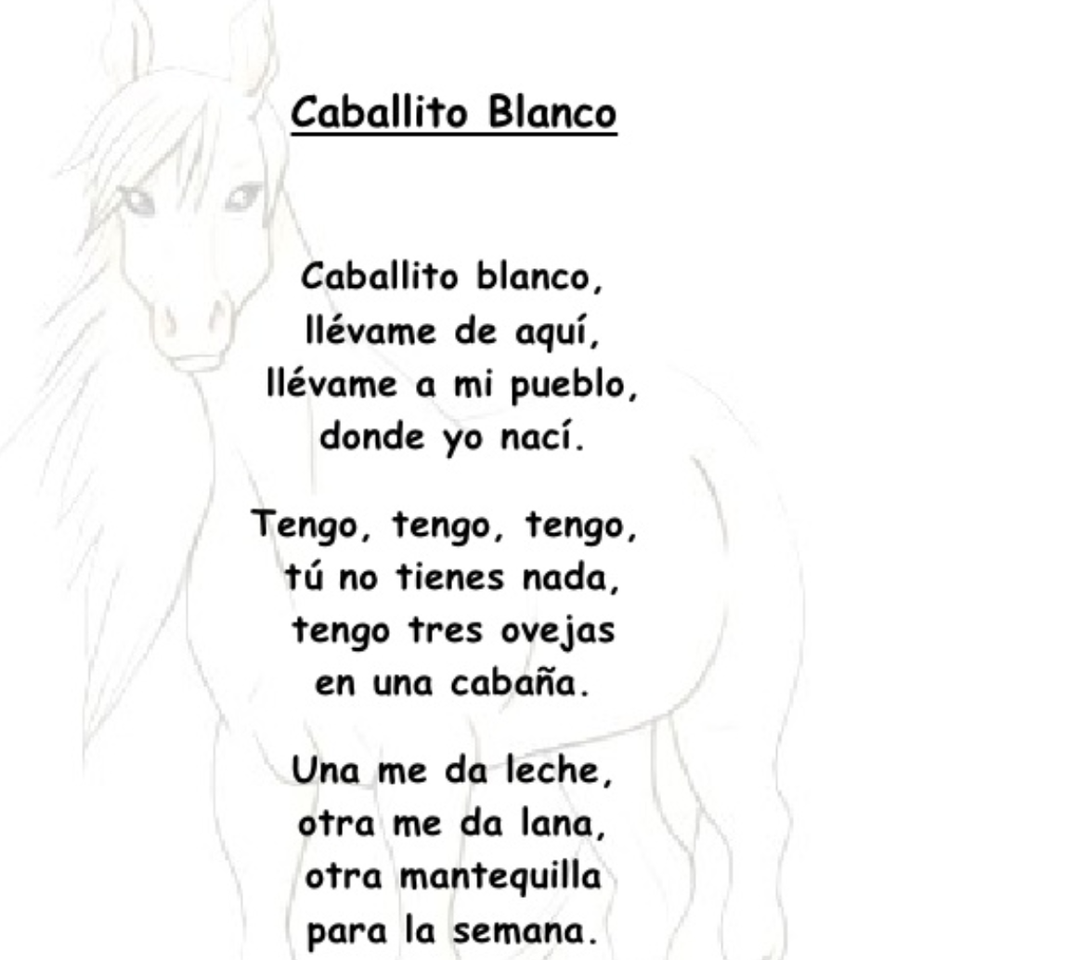
Motivación
ANTES DE COMENZAR TE INVITO A LEER Y LUEGO A CANTAR ESTE HERMOSO POEMA.

Slide 6
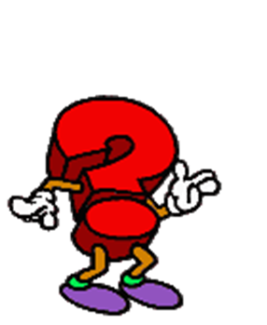
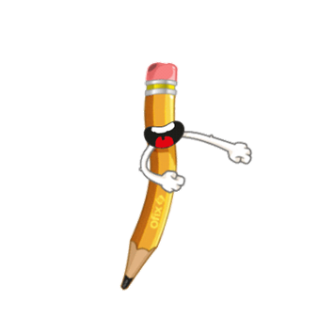
¿Qué sabes?
1.- Para comenzar responde las siguientes preguntas en tu cuaderno.
PIENSA Y RECUERDA
1.-¿Qué te recuerda caballito blanco?
2.- ¿Cómo puedo diferenciar un poema de otro tipo de texto?
3.- ¿Cuál es el propósito de un poema?

Slide 7
OBJETIVO DE LA CLASE
Leer comprensivamente el poema de José Martí
“La rosa blanca”, Y analizar desde su estructura externa y su contenido.

Slide 8
ACTIVIDAD 1. Realiza la lectura del poema “La rosa blanca” de José Martí (página 136). Revisa que tu lectura sea fluida, además de respetar las pausas entre verso y verso, la puntuación y la buena pronunciación de cada palabra. 2. Responde las preguntas a y b que se encuentran a continuación del texto ubicado en la página 136 de tu libro: a) ¿Cómo se puede dividir el poema? Propón dos formas distintas de hacerlo. b) Fíjate en el final de los versos destacados: ¿en qué se parecen?
Para comprender la estructura de un poema, comenzaremos por su lectura

Slide 9
ESTRUCTURA DE UN POEMA

Slide 10
Aprendo Estructura Externa
Un verso es una serie de palabras puestas en una línea que forma parte de un poema. Los versos pueden tener una cantidad fija o variable de sílabas. Un grupo de versos se llama estrofa.
Versos y estrofas son distintas partes en las que puede dividirse un poema. Estas divisiones le dan ritmo al poema y destacan su sentido.
En muchos poemas, al final de dos o más versos se repiten algunos sonidos. Esta repetición se llama rima.
Hay dos tipos de rima:
1.- consonante y asonante.
2.- Existen también poemas sin rima; en este caso, sus versos se denominan versos libres.

Slide 11
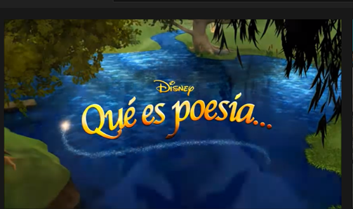
Observa el siguiente video
https://www.youtube.com/watch?v=rVyMEkyu0-M&feature=youtu.be
Prepara una declamación del poema “Cultivo una rosa blanca”, haciendo énfasis en
la rima y la aliteración. Comparte tu declamación con tu familia.

Slide 12
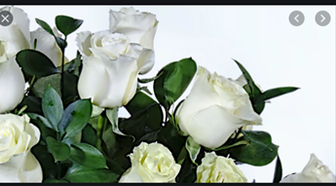
EVALUACIÓN DE CIERRE
Lee siguiente poema ubicado en la página 136 de tu libro y responde las siguientes preguntas.
La rosa blanca
José Martí
Cultivo una rosa blanca
en junio como en enero
para el amigo sincero
que me da su mano franca.
Y para el cruel que me arranca
el corazón con que vivo
cardos ni ortigas cultivo
cultivo una rosa blanca..
José Martí. (2004). La rosa blanca.
En Poesía para niños. Medellín:
Ediciones Universidad de Antioquia

Slide 13
1.- ¿Cuáles de las siguientes alternativas corresponden a la rima en el poema?
A) Cultivo/amigo.
B) Blanca/franca.
C) Ortigas/cultivo.
D) Cruel/arranca
2.-¿Para quién cultiva una rosa blanca el hablante?
A) Para amigos sinceros.
B) Para personas francas.
C) Para corazones blancos.
D) Para todas las personas.
3.- ¿Qué simboliza la rosa blanca?
A) La lealtad.
B) La pureza.
C) La sinceridad.
D) La honestidad

Slide 14
TICKET DE SALIDA
ASIGNATURA LENGUAJE
SEMANA 26
QUINTO AÑO
CIERRE
Nombre: _______________________________________
Relaciona la estructura del poema con otros textos leídos. Nombra al menos dos aspectos similares.
____________________________________________________________________
2.- Elige un verso del poema Rosa blanca, cuya rima te guste y crea otro verso que rime
____________________________________________________________________
3) ¿Qué valor se destaca en el poema “Cultivo una rosa blanca
____________________________________________________________________
.
Enviar fotografía de este ticket de salida al:
Correo:ximena.gallardo@colegio-jeanpiaget.cl
Celular: 964357767

